Slide 1
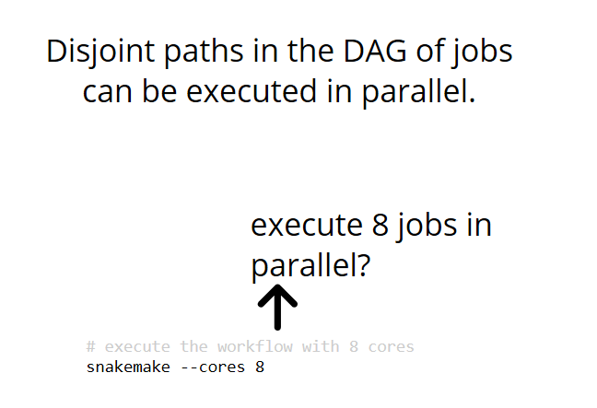
Job 병렬화

Slide 2
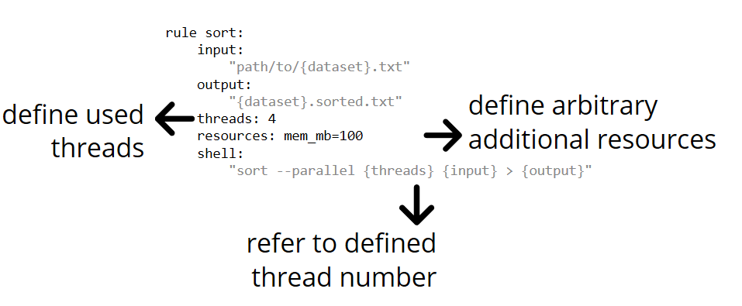
Job 병렬화

Slide 3
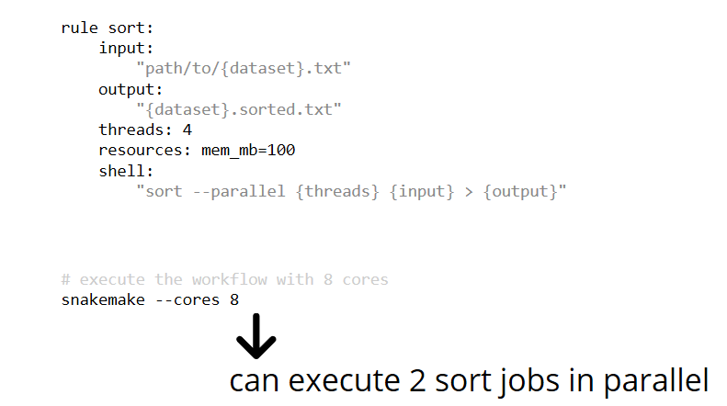
Job 병렬화

Slide 4


Slide 5
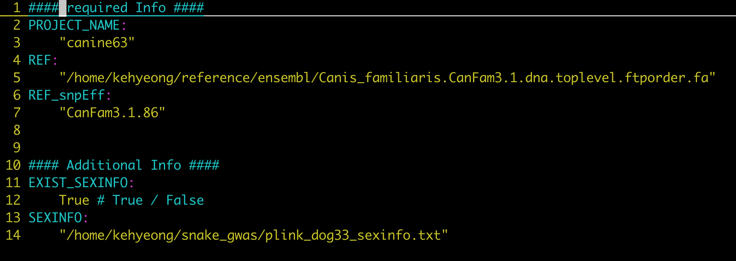
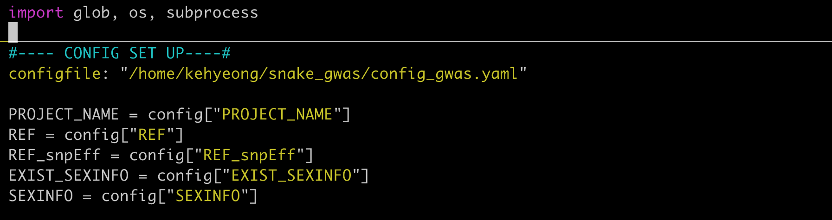
Config file 사용
config_gwas.yaml
Snakefile

Slide 6
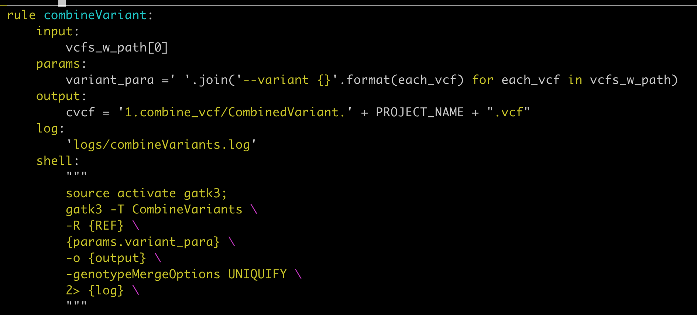
Logging

Slide 7
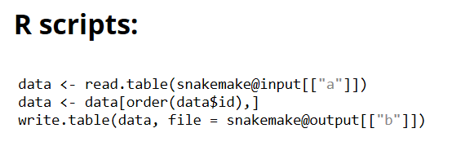
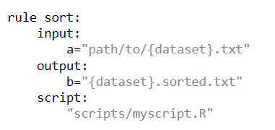
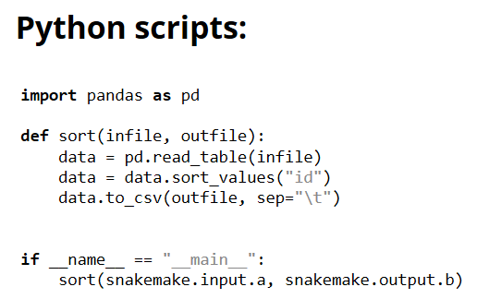
External scripts
@로 접근 가능
객체 처럼 접근

Slide 8
Include (pipeline 상속)
Another Snakefile
include: “../snake_gwas/gwas.snakefile”
rule all:
‘another.rule.outfile.txt’

Slide 9
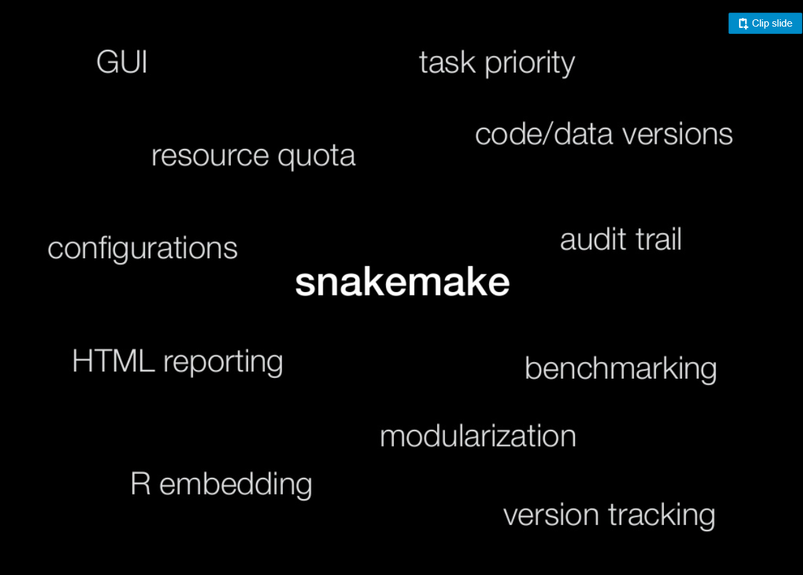
temporary file handling
Notes:
resource quota – 메모리 설정 지원

